Slide 1
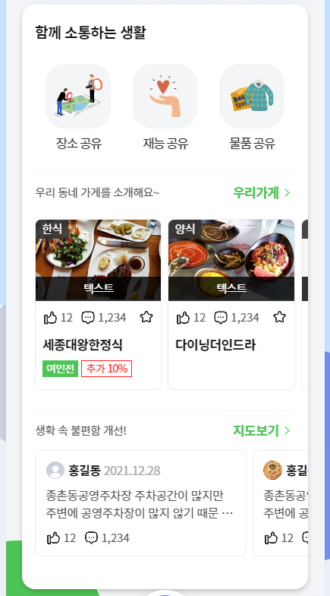
UI-SJN-03-001U
추가

Slide 2
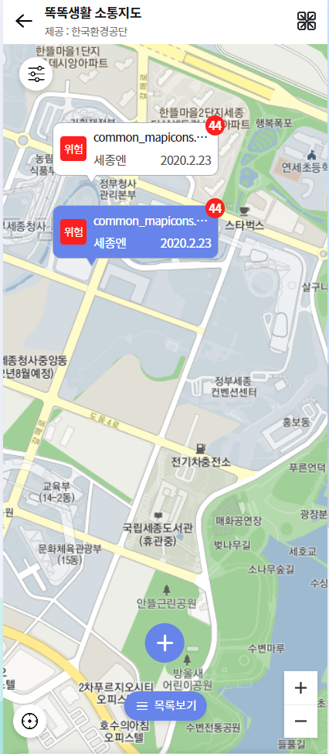
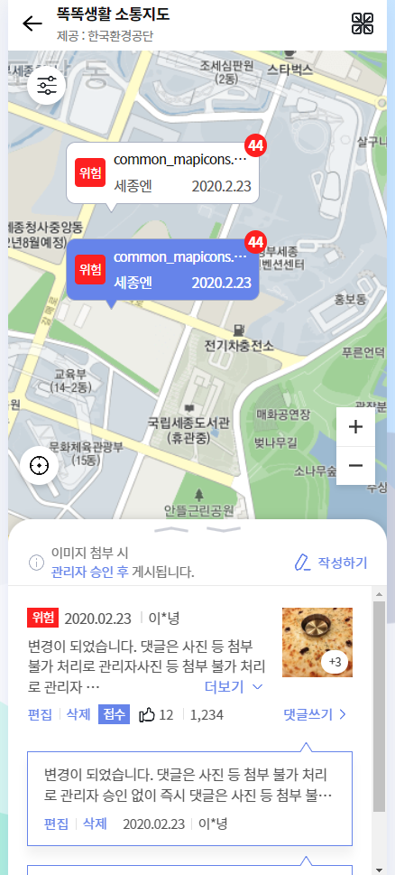
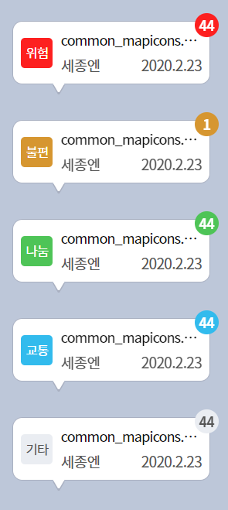
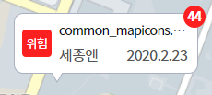
UI-SJN-42-101L
common_mapicons.html
200px * 76px 입니다. (꼭지점 포함)
꼭지점 왼쪽에서 40px 입니다.
더보기 버튼 위치상 css로 … 불가능합니다. 스크립트로 처리해주세요.

Slide 3
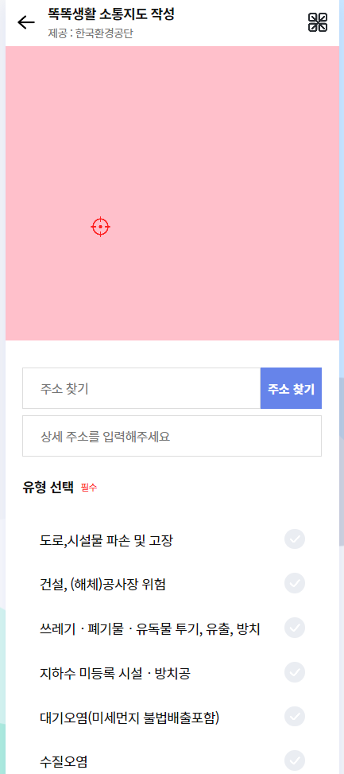
UI-SJN-42-102L

Slide 4
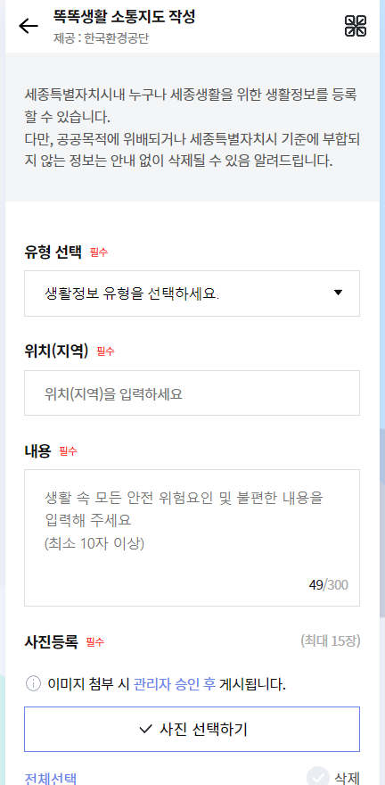
UI-SJN-42-103L

Slide 5
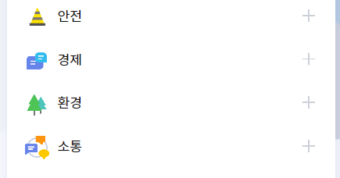
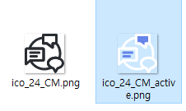
UI-SJN-42-103L
/image/common/ico24/@2x
소통 아이콘 추가

Slide 6
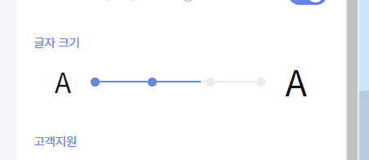
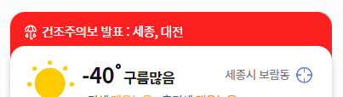
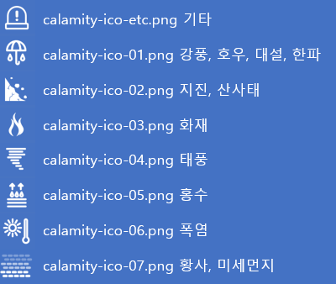
UI-SJN-80-001U
UI-SJN-01-001U

